Slide 1
CU-projektet
Information, nämnden för Intraservice 2024-06-27

Slide 2
The CU project: European Citiverses Uniting for Inclusiveness
Digital Europe Program Develop Citiverse
Projektstart 1 oktober 2024

Slide 3
Vårt projekt - the Why
Den fysiska staden är inte tillgänglig för alla.
Många familjer måste ta hänsyn till vissa familjemedlemmars särskilda behov, såsom fysiska hinder, mentala utmaningar, åldersrelaterade problem, sociala fobier, språkförståelse eller ångest.
En tillgänglig lokal digital tvilling skulle göra det möjligt för individer att planera, skapa strategier, öva på ett besök och uppleva staden från sin egen mobila smarta enhet.
Genom att erbjuda denna tjänst kan den lokala digitala tvillingen:
sänka trösklarna för fysiska besök
skapa möjligheter för deltagande i staden, även om du fysiskt inte kan ta dig till nöjesparken, konserten eller Gothenburg Horse Show
Notes:
The physical city is not accessible to everyone. Many families have to consider the special needs of certain members, such as physical
barriers, mental challenges, age-related issues, social phobias, language comprehension, or anxiety. With the expansion of CitiVerse
we are offered a second chance to design the common environment for maximum accessibility. In the first call of CLOUD-DATA and
AI, 2021-23, the focus has been on creating a European standard for technical interoperability. With this call, we can set a new
standard for inclusion.
In the project an existing parametric digital twin will undergo substantial enhancement, evolving into a tool accessible to a broader
audience. The project champions the principles of universal design, ensuring the digital twin's utility and accessibility to all citizens,
thereby embodying the EU's vision of open, inclusive digital infrastructure. This commitment includes alignment with key EU policies
like the Green Deal, Digital Compass, and EU Data Strategy, further underscoring the project's relevance and impact.
A unique aspect of CU is its emphasis on creating tangible economic and social value. By transforming the digital twin into a
dynamic, interactive tool, it aims to enhance urban living experiences, improve accessibility, and open new avenues for growth.

Slide 4
Inclusion included
Projektet European Citiverses Uniting for Inclusiveness (CU) representerar ett omvälvande steg i urban digital innovation och erbjuder en inkluderande, tillgänglig digital tvilling som är skräddarsydd för behoven hos den breda mångfalden av medborgare och besökare - oavsett ålder eller förmågor.
Genom att utgå från användarcentrerad och universell design när vi implementerar den nya tekniken, sätter detta initiativ en ny standard för smart, hållbar stadsutveckling i linje med EU:s digitala strategi.
Vårt samarbetssätt kombinerar expertis över alla samhällssektorer och levererar en skalbar, replikerbar modell som förbättrar livskvaliteten och driver digital inkludering över hela Europa.
Notes:
Summary from the application: The European Citiverses Uniting for Inclusiveness project (CU) represents a transformative leap in urban digital innovation, offering an inclusive, accessible digital twin tailored to the needs of the broad diversity of citizens and visitors - no matter age or abilities. By integrating state-of-the-art technology with user-centric and universal design, this initiative sets a new benchmark for smart, sustainable urban development in line with the EU's digital strategy. Our collaborative approach, combining expertise across sectors and countries, promises to deliver a scalable, replicable model that enhances quality of life and drives digital inclusivity across Europe.
The physical city is not accessible to everyone. Many families have to consider the special needs of certain members, such as physical
barriers, mental challenges, age-related issues, social phobias, language comprehension, or anxiety. With the expansion of CitiVerse
we are offered a second chance to design the common environment for maximum accessibility. In the first call of CLOUD-DATA and
AI, 2021-23, the focus has been on creating a European standard for technical interoperability. With this call, we can set a new
standard for inclusion.
In the project an existing parametric digital twin will undergo substantial enhancement, evolving into a tool accessible to a broader
audience. The project champions the principles of universal design, ensuring the digital twin's utility and accessibility to all citizens,
thereby embodying the EU's vision of open, inclusive digital infrastructure. This commitment includes alignment with key EU policies
like the Green Deal, Digital Compass, and EU Data Strategy, further underscoring the project's relevance and impact.
A unique aspect of CU is its emphasis on creating tangible economic and social value. By transforming the digital twin into a
dynamic, interactive tool, it aims to enhance urban living experiences, improve accessibility, and open new avenues for growth.

Slide 5
Ett omfattande konsortium
Partners: Lindholmen Science Park (Sweden)
City of Goteborg (Sweden) (Public sector)
Goteborg & Co (Sweden) (Public sector)
GATE Institute, Sofia University “St. Kliment Ohridski” (Bulgaria) (Private sector)
ICEBERG PLUS (Romania) (Private sector)
Future Memories AB (Sweden) (Private sector)
Our Normal Association (Sweden) (NGO)
Research Institutes of Sweden (RISE) (Sweden)
The Pointlabs (Romania) (Private sector)
University of Twente, (The Netherlands) ITC Faculty of Geoinformation Science and Earth Observation (Academia)
Virtual Design (Sweden) (Private sector)
Softserve (Poland) (Private sector)
Liseberg AB (Sweden) (Public sector)
Associerade Partners: Kungsbacka municipality (Sweden) (Public sector)
School of Business, Economics and Law at the University of Gothenburg (Sweden)
Västra Götalandsregionen (Sweden) (Public sector)
YRGO (Sweden) (Academia)
DTCC (Sweden) (Public sector)

Slide 6
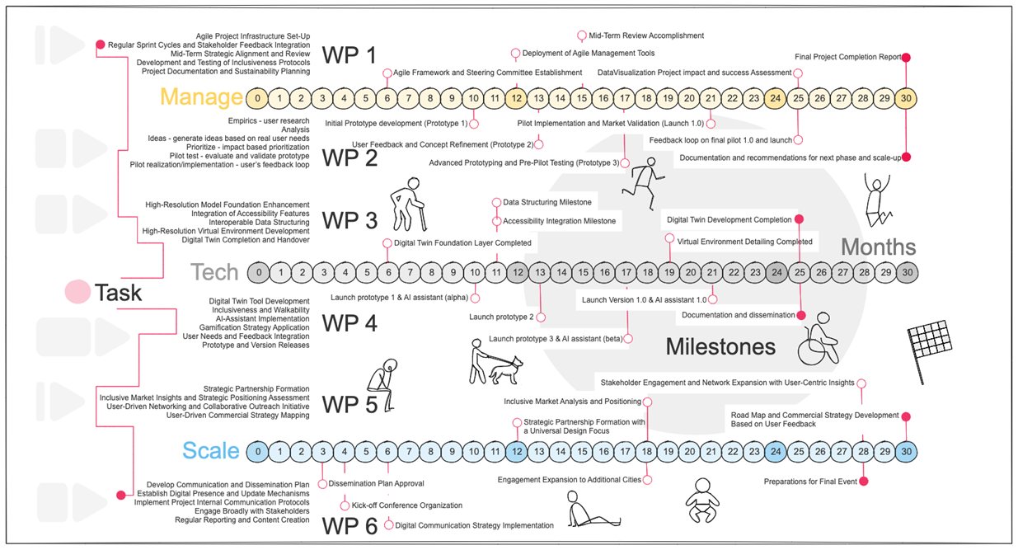
30 months workplan

Slide 7
Nya positiva möjligheter
Det finns ett brett samförstånd inom samhället om vikten av lika rättigheter för medborgarna. Men tillgången på upplevelser och tjänster är inte jämlik, vilket direkt påverkar cirka 75 miljoner människor i Europa.
Genom att minska hindren för att ta del av den digitala staden kommer CU-projektet att förbättra tillgängligheten till den fysiska staden. Med det utvecklar konsortiet en ny standard för inkludering i Europa.
Detta initiativ utvecklar inte bara Göteborg som stad utan blir en modell för digital inkludering och hållbarhet i urbana Europa.
CU soon!
Notes:
CU är 1 av 4 beviljade citiverse projekt inom EU. Göteborg är i fokus här och pilotarenan för projektet.

Slide 8
Följ projektet!
Xperience Next Upplevelseindustrins innovationsprogram på Lindholmen Science Park
CU soon!

Slide 9
CitiVerse - en strategisk satsning inom Digital Europe
Digital stadsutveckling i ca 80.000 kommuner inom 10 år
Standardisering och interoperabilitet nödvändig
Grunden lagt inom IoT sedan 2019 (RISE driver det svenska arbetet med kommunerna genom Smart City Lab).
Digitala tvillingar följer genom “Citiverse” ett strategiskt område för att utveckla EU
Utlysningar styr i önskad riktning: “Om ni vill göra något i den här riktningen, stöttar vi med 50%”
Citizen centric - I de digitala tvillingar synliggörs IoT, historia, framtid, scenario planning …
Notes:
Inom ca 10 år kommer 80.000 kommuner i EU att arbeta digitalt med stadsutveckling. Eftersom det inte finns några standards på området, riskerar marknaden utvecklas till en dyr röra - där EU dels kommer att lägga massor av pengar, utan att få någon vidare kvalitet för investeringen. CitiVerse* har blivit ett strategiskt område för EU, där man strävar efter att skapa en standard som möjliggör “interoperabilitet” - delning och samarbete kring hela företeelsen. Digital tvilling (geodata, statisk data om grönska, fastigheter, material) + flödesdata (IoT, konsumtionsdata, temperaturer, rörelsedata, etc). Grunden till standardiseringen har lagts genom ett arbete inom IoT (i Sverige drivet av Rise). De digitala tvillingarna kommer hack i häl, som den miljö där IoT kan visualiseras.

Slide 10
CU-projektet
Projektnamn: European Citiverses Uniting for Inclusiveness (CU)
Projektnummer (EU): 101168005
Projektdeltagare: myndigheter, lärosäten och företag, främst från Sverige, men även från Bulgarien, Nederländerna, Polen och Rumänien.
Ansökan lämnades in av Lindholmen Science Park, som skulle ha rollen som Project Lead (co-ordinator)
EU underkände Lindholmens kreditvärdighet.
Göteborgs Stad övertog ansvaret för projektet.
Inom staden ansågs först Stadsbyggnadsnämnden som lämplig co-ordinator utifrån ansvaret för utveckling för den digitala tvillingen.
Stadsledningskontoret föreslog efter dialog med förvaltningarna att nämnden för Intraservice ska ta rollen som co-ordinator.

Slide 11
Intraservices ansvar för projektet
Co-ordinator (Intraservice) har övergripande ansvar för projektets genomförande, inbegripet
Fördelning av beviljade bidrag till projektdeltagare och redovisning till EU
Indrivning och återbetalning av eventuellt felaktiga utbetalningar till deltagande parter i projektet
Rapportering av projektets resultat
Intraservice övertar även ansvaret för inskickad ansökan till EU
I ansvaret ingår att komplettera och fullfölja ansökan genom att underteckna överenskommelser med EU
Lindholmen Science Park är teknisk koordinator, leder arbetet i projektet och rapporterar till Intraservice
I övrigt kvarstår det ansvar Intraservice har som projektdeltagare i ansökan.

Slide 12
Undertecknande av dokument
Declaration of Honour
Intraservice bekräftar bl.a. att Staden:
har lämnat korrekt information i ansökan för projektet
förbinder sig att delta i projektet och anta rollen som co-ordinator för samtliga deltagare
har tillräckliga resurser för att genomföra projektet
Grant Agreement
Överenskommelse mellan EU, co-ordinator samt därefter projektdeltagare
Reglerar mottagande och ansvar kopplat till de beviljade medel som EU lämnar till projektet
Co-ordinator (Intraservice) undertecknar Grant Agreement först, blir gällande när båda parter undertecknat
Senast 30 dagar därefter måste var och en av projektdeltagarna underteckna en anslutningsblankett Accession Form) för att få delta i projektet
Både co-ordinator och deltagare är sedan återbetalningsskyldiga för sin egen del av utbetalda bidrag.

Slide 13
Risker
Intraservice är ansvarig och i första hand återbetalningsskyldig för projektmedel om inte projektdeltagare som får medel utbetalda för sina kostnader sköter sin rapportering och säkerställer att de följer EU:s riktlinjer
Som co-ordinator ska Intraservice i första hand driva in eventuellt felaktiga utbetalningar till deltagande parter i projektet
Den ekonomiska risken är ytterst de 2,3 miljoner Euro som kommer att betalas ut av EU till projektets deltagare
Ökade kostnader för arbetsinsats i projektet.

Slide 14
Reducering av risker
Förvaltningens bedömning att risken reduceras avsevärt till följd av att:
Intraservice tillsätter av en granskande projektledare
Intraservice samordnar med Lindholmen som är projektledare för att säkra att kontroll sker samt att rapporterad information från deltagarna följer EU:s riktlinjer
Varje projektdeltagare ska underteckna en anslutningsblankett Accession Form) för att få delta i projektet
Co-ordinator och projektdeltagare blir återbetalningsskyldiga för sin egen del av utbetalda bidrag.
Intraservice säkerställer löpande granskning av att projektdeltagare som får medel utbetalda för kostnader sköter sin rapportering och säkerställer att projektet följer EU:s riktlinjer
Intraservice får större del av bidraget för administration
Riskbedömningen delas av Lindholmen, Stadsledningskontoret och Stadsbyggnadsförvaltningen.

Slide 15
Beslut kopplat till undertecknande
Beslut om undertecknande av Declaration of Honour och Grant Agreement kan fattas av förvaltningsdirektören på delegation av nämnden för Intraservice
Kap 4.4: Beslut om ansökan om externa medel (så som EU-bidrag, statliga bidrag, bidrag från stiftelser och fonder).
Beslut fattas utifrån att
ansökan för projektet redan är inskickad och godkänd
Intraservice bedömer riskerna som relativt låga
stadsledningskontoret, stadsbyggnadsförvaltningen och Lindholmen Science Park delar bedömningen
nämnden för Intraservice informeras om att sådant beslut fattas.

